Slide 1
Ruang Vektor Umum (bagian 2)
Oleh: Dr. Ir. Rinaldi, M.T
Seri bahan kuliah Algeo #16 - 2025
Bahan kuliah IF2123 Aljabar Linier dan Geometri
Program Studi Teknik Informatika
STEI-ITB

Slide 2
Sumber:
Howard Anton & Chris Rores, Elementary Linear Algebra, 10th Edition

Slide 3
Basis
Jika V adalah ruang vektor dan S = {v₁, v₂, …, v_{n}} adalah himpunan vektor-vektor di ruang vektor V, maka S dinamakan basis untuk V jika:
(a) S bebas linier
(b) S membangun V
Jika S = {v₁, v₂, …, v_{n}} adalah basis untuk ruang vektor V, maka setiap vektor v di V dapat dinyatakan sebagai kombinasi linier
v = c₁v₁ + c₂v₂ + …. + c_{n}v_{n}
tepat dengan satu cara

Slide 4
Contoh 11: Vektor-vektor satuan standard i = (1, 0, 0), j = (0, 1, 0), dan k = (0, 0, 1) adalah basis standard untuk R³, karena
Sudah ditunjukkan pada Contoh 10 bahwa {i, j, k} bebas linier
Sudah ditunjukkan pada Contoh 3 bahwa {i, j, k} membangun R³
Secara umum, vektor-vektor satuan standard,
e₁ = (1, 0, 0, …, 0), e₂ = (0, 1, 0, …, 0), …, dan e_{n} = (0, 0, 0, …, 1),
adalah basis standard untuk R^{n}

Slide 5
Contoh 12: Perlihatkan bahwa v₁ = (1, 2, 1), v₂ = (2, 9, 0) dan v₃ = (3, 3, 4) adalah basis untuk R³.
Jawaban:
Harus ditunjukkan bahwa v₁, v₂, dan v₃ bebas linier sbb:
k₁(1, 2, 1) + k₂(2, 9, 0) + k₃(3, 3 , 4) = 0
Diperoleh SPL homogen:
k₁ + 2k₂ + 3k₃ = 0
2k₁ + 9k₂ + 3k₃ = 0
k₁ + 4k₃ = 0
Harus ditunjukkan bahwa solusi SPL adalah trivial yaitu k₁ = 0, k₂ = 0, k₃ = 0
(b) Harus ditunjukkan bahwa v₁, v₂, dan v₃ membangun R³ sbb:
Misalkan vektor sembarang w = (w₁, w₂, w₃) di R³ dapat dinyatakan sebagai w = k₁v₁ + k₂v₂ + k₃v₃
(w₁, w₂, w₃) = k₁(1, 2 , 1) + k₂(2, 9, 0) + k₃(3, 3 , 4)
Diperoleh SPL:
k₁ + 2k₂ + 3k₃ = w₁
2k₁ + 9k₂ + 3k₃ = w₂
k₁ + 4k₃ = w₃
Harus ditunjukkan bahwa SPL di atas dapat dipecahkan.

Slide 6
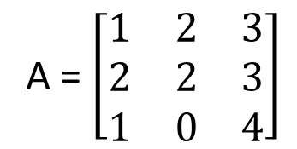
Untuk (a) dan (b) kita cukup menunjukkan bahwa matriks
mempunyai balikan (invers), yaitu det(A) ≠ 0. Karena det(A) = –1 (periksa!), maka matriks A tersebut dapat dibalikkan.
Oleh karena itu, SPL homogen:
k₁ + 2k₂ + 3k₃ = 0
2k₁ + 9k₂ + 3k₃ = 0
k₁ + 4k₃ = 0
memiliki solusi trivial, dan SPL:
k₁ + 2k₂ + 3k₃ = w₁
2k₁ + 9k₂ + 3k₃ = w₂
k₁ + 4k₃ = w₃
dapat dipecahkan. Jadi, v₁, v₂, dan v₃ adalah basis untuk R³.
A = $\left[\begin{matrix}1 & 2 & 3 \\ 2 & 2 & 3 \\ 1 & 0 & 4\end{matrix}\right]$

Slide 7
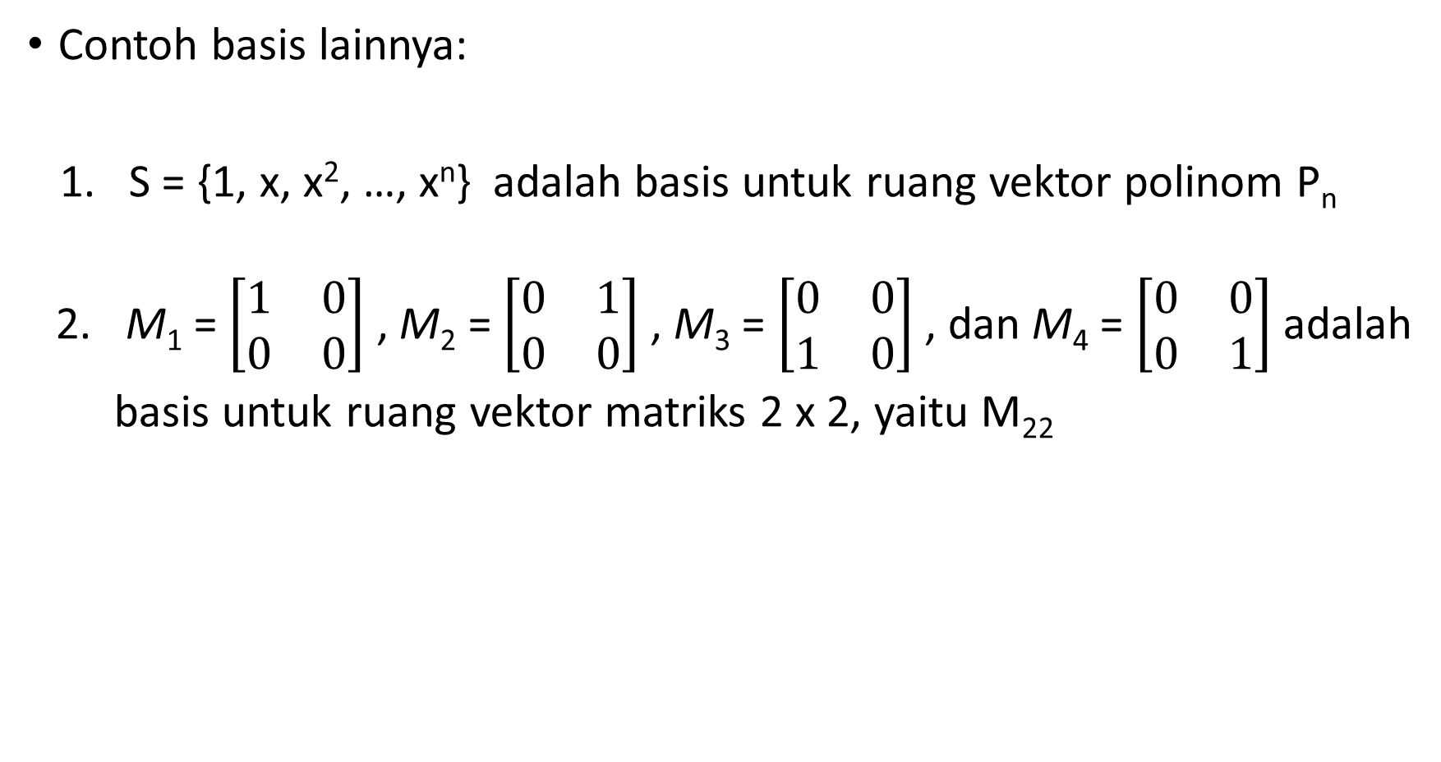
Contoh basis lainnya:
1. S = {1, x, x², …, x^{n}} adalah basis untuk ruang vektor polinom P_{n}
2. M₁ = $\left[\begin{matrix}1 & 0 \\ 0 & 0\end{matrix}\right]$ , M₂ = $\left[\begin{matrix}0 & 1 \\ 0 & 0\end{matrix}\right]$ , M₃ = $\left[\begin{matrix}0 & 0 \\ 1 & 0\end{matrix}\right]$ , dan M₄ = $\left[\begin{matrix}0 & 0 \\ 0 & 1\end{matrix}\right]$ adalah
basis untuk ruang vektor matriks 2 x 2, yaitu M₂₂

Slide 8
Dimensi
Dimensi ruang vektor V yang berhingga, dinyatakan dengan dim(V), adalah banyaknya vektor di dalam basis.
Contoh:
(i) dim(R²) = 2, sebab basis standardnya memiliki 2 vektor (i dan j)
(ii) dim(R³) = 3, sebab basis standardnya memiliki 3 vektor (i , j dan k)
(iii) dim(R^{n}) = n, sebab basis standardnya memiliki n vektor
(iv) dim(P_{n}) = n + 1, sebab basis standardnya memiliki n + 1 vektor, yaitu
{1, x, x², …, x^{n}}
(v) dim(M_{mn}) = mn, sebab basis standardnya memiliki mn vektor

Slide 9
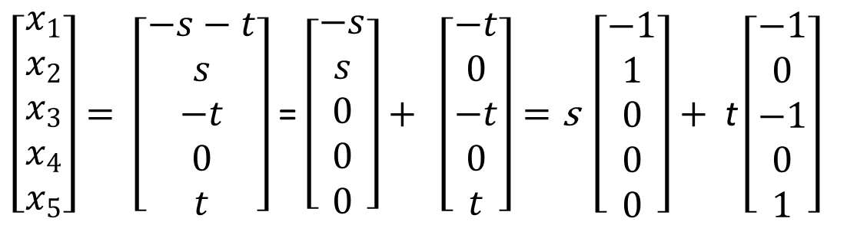
Contoh 13: Tentukan basis dan dimensi dari ruang solusi SPL homogen berikut: Jawaban: Bila SPL tersebut diselesaikan dengan metode eliminasi Gauss, maka dihasilkan solusinya sebagai berikut:
x₁ = –s – t ; x₂ = s, x₃ = –t; x₄ = 0, x₅ = t
Solusi SPL dalam bentuk vektor (matriks kolom):
2x₁ + 2x₂ – x₃ + x₅ = 0
–x₁ – x₂ + 2x₃ – 3x₄ + x₅ = 0
x₁ + x₂ – 2x₃ – x₅ = 0
x₃ + x₄ + x₅ = 0
$\left[\begin{matrix}x_{1} \\ x_{2} \\ x_{3} \\ x_{4} \\ x_{5}\end{matrix}\right]= \left[\begin{matrix}−s−t \\ s \\ −t \\ 0 \\ t\end{matrix}\right]$ = $\left[\begin{matrix}−s \\ s \\ 0 \\ 0 \\ 0\end{matrix}\right]+ \left[\begin{matrix}−t \\ 0 \\ −t \\ 0 \\ t\end{matrix}\right]=\text{s} \left[\begin{matrix}−1 \\ 1 \\ 0 \\ 0 \\ 0\end{matrix}\right]+ \text{t}\left[\begin{matrix}−1 \\ 0 \\ −1 \\ 0 \\ 1\end{matrix}\right]$

Slide 10
Jadi, solusi SPL dapat dinyatakan sebagai
x = sv₁ + tv₂
yang dalam hal ini, v₁ = (–1, 1, 0, 0, 0) dan v₂ = (–1, 0, –1, 0, 1)
Solusi SPL tersebut membentuk ruang vektor V. Jadi, V dibangun oleh v₁ dan v₂.
Dapat ditunjukkan bahwa v₁ dan v₂ bebas linier (buktikan!).
Jadi basis ruang vektor solusi SPL adalah {v₁, v₂ } dan dim(V) = 2.

Slide 11
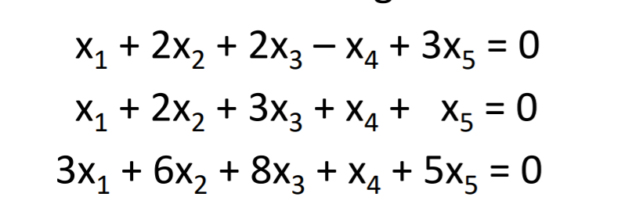
Latihan (Kuis 2021)
Diketahui sistem persamaan linear sbb :
Tentukanlah basisnya
Tentukanlah dimensinya.

Slide 12
Jawaban:

Slide 13
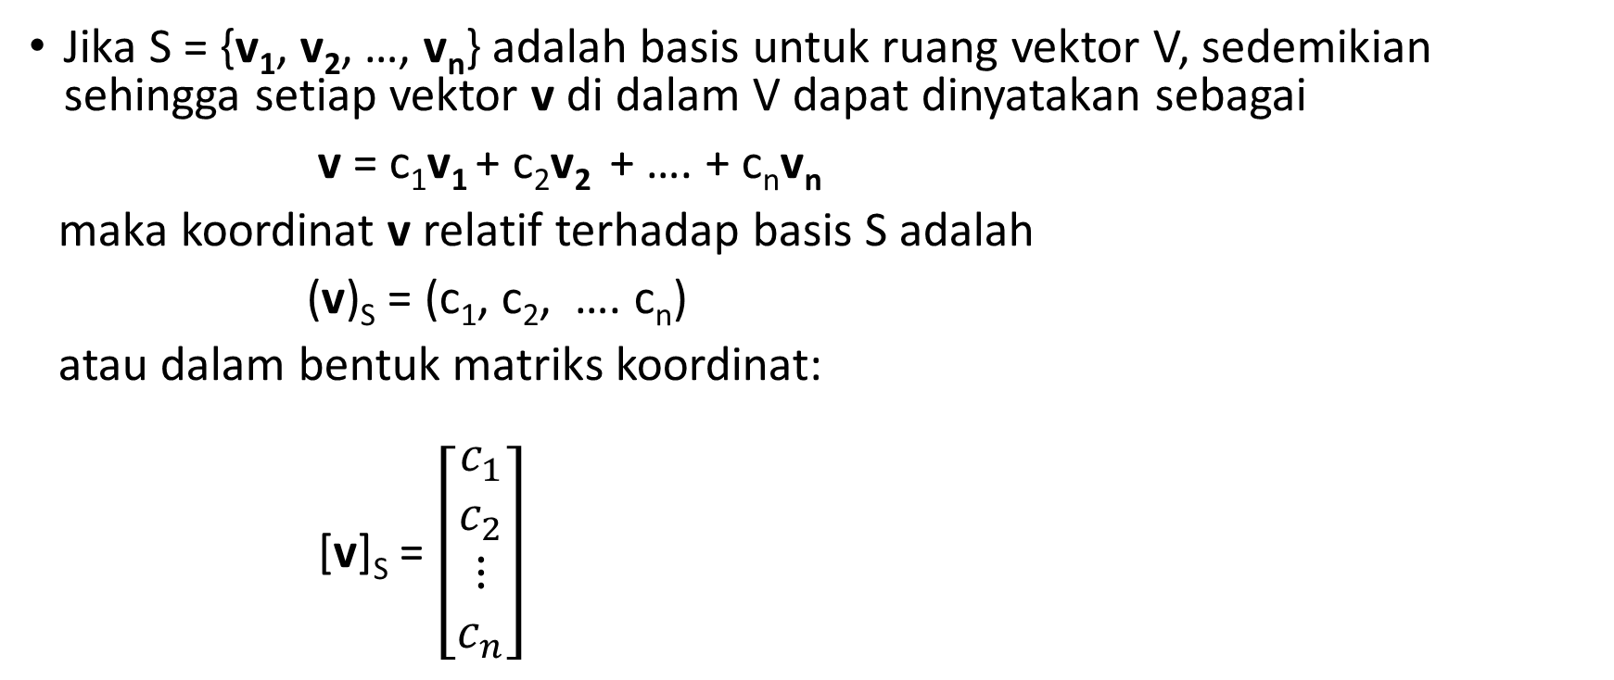
Vektor Koordinat (relatif pada basis)
Jika S = {v₁, v₂, …, v_{n}} adalah basis untuk ruang vektor V, sedemikian sehingga setiap vektor v di dalam V dapat dinyatakan sebagai
v = c₁v₁ + c₂v₂ + …. + c_{n}v_{n}
maka koordinat v relatif terhadap basis S adalah
(v)_{S} = (c₁, c₂, …. c_{n})
atau dalam bentuk matriks koordinat:
[v]_{S} = $\left[\begin{matrix}c_{1} \\ c_{2} \\ ⋮ \\ c_{n}\end{matrix}\right]$

Slide 14
Contoh 14: Sudah dibuktikan pada Contoh 12 bahwa v₁ = (1, 2, 1), v₂ = (2, 9, 0) dan v₃ = (3, 3, 4) adalah basis untuk R³.
Tentukan vektor koordinat v = (5, –1, 9) relatif terhadapa basis {v₁, v₂, v₃ }
Carilah vektor di R³ yang koordinat vektornya adalah (v)_{S} = (–1, 3, 2)
Jawaban:
(a) v = c₁v₁ + c₂v₂ + c₃v₃
(5, –1, 9) = c₁(1, 2, 1) + c₂(2, 9, 0) + c₃(3, 3 , 4)
Diperoleh SPL:
c₁ + 2c₂ + 3c₃ = 5
2c₁ + 9c₂ + 3c₃ = –1
c₁ + 4c₃ = 9
Solusi SPL tersebut adalah c₁ = 1, c₂ = –1, c₃ = 2, maka (v)_{S} = (1, –1, 2)
(b) v = c₁v₁ + c₂v₂ + …. + c_{n}v_{n} = (–1)(1, 2, 1) + 3(2, 9, 0) + 2(3, 3, 4) = (11, 31, 7)

Slide 15
Mengubah Basis
Jika v adalah vektor di dalam V dan kita mengubah basis V dari basis B menjadi basis B’, bagaimana mengubah koordinat vektor [v]_{B} menjadi [v]_{B’}?
Jika kita mengubah basis ruang vektor V dari basis lama B = {u₁, u₂, …, u_{n}} menjadi basis baru B’ = {u’₁, u’₂, …, u’_{n}}, maka untuk setiap vektor v di dalam V, koordinat lama vektor [v]_{B} menjadi [v]_{B’} dihubungkan dengan relasi berikut:
[v]_{B} = P[v]_{B’}
yang dalam hal ini, kolom-kolom P adalah koordinat vektor basis baru relatif terhadap basis lama, yakni kolom-kolom P adalah
[u’₁]_{B} , [u’₂]_{B} , …, [u’_{n}]_{B}
P disebut matriks transisi dari basis B’ ke basis B.
Jika P adalah matriks transisi dari basis B’ ke basis B untuk ruang vektor V, maka matriks P dapat dibalikkan dan P^{–1} adalah mariks transisi dari B ke B’.

Slide 16
Algoritma menghitung P_{B→B’} :
Step 1: Bentuklah matriks [B’ | B]
Step 2: Lakukan operasi baris elementer (OBE) untuk mereduksi matriks dari step 1 menjadi matriks eselon baris tereduksi.
Step 3: Matriks hasil step 2 akan menjadi [ I | P_{B→B’} ]
Step 4: Ruas kanan dari hasil step 3 (sebelah tanda |) menjadi P_{B→B’}
Algoritma di atas dapat diringkas ke dalam diagram:
[ basis baru | basis lama] [ I | P_{B→B’} ]
OBE

Slide 17

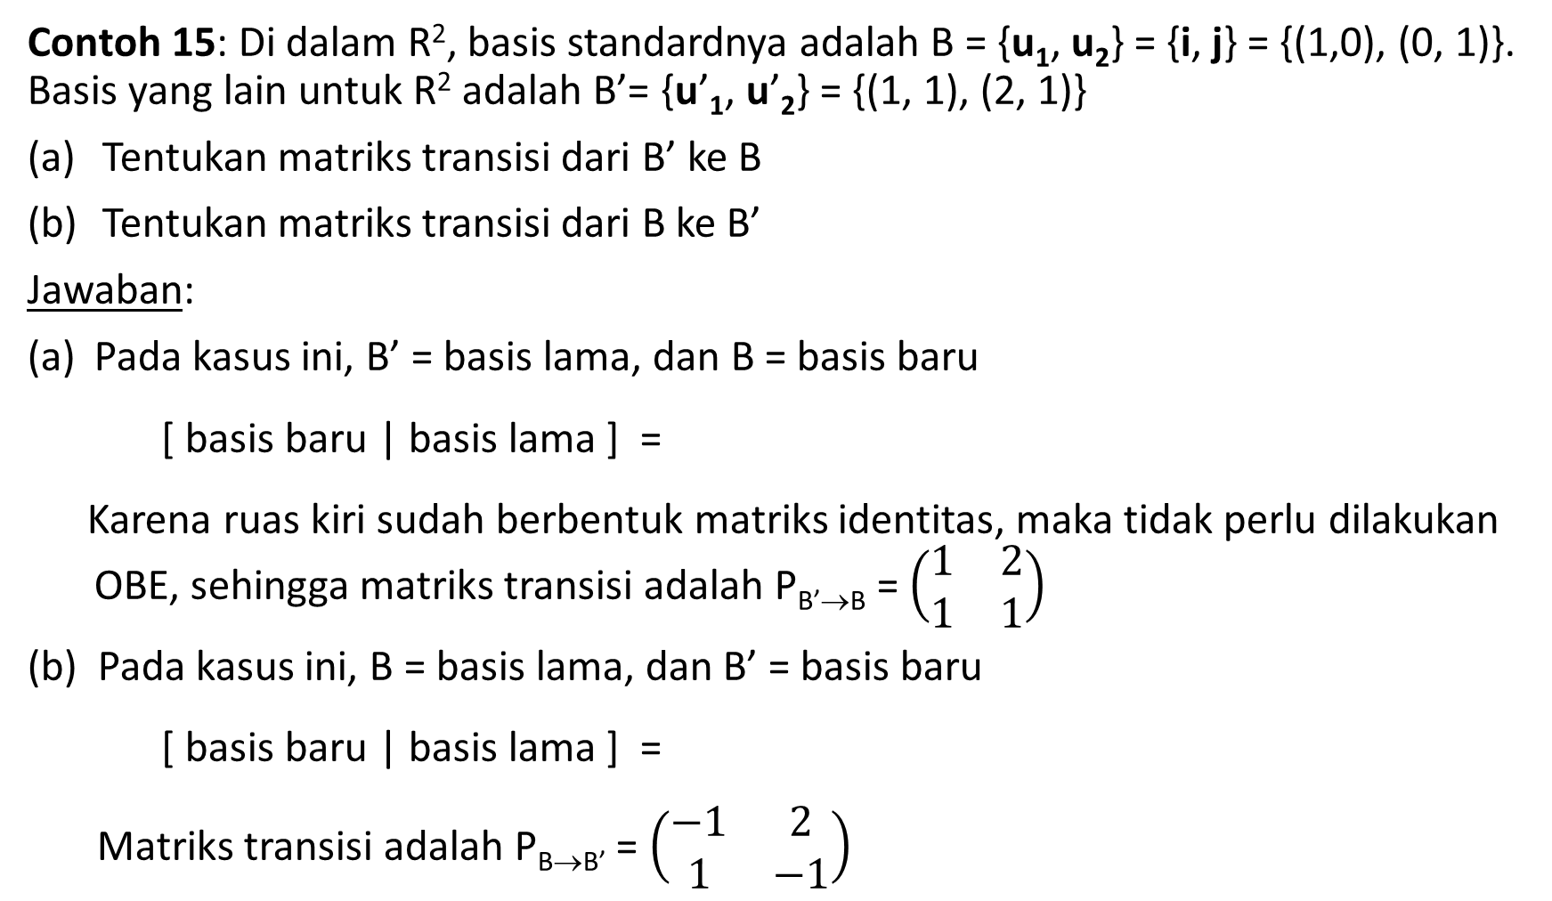


Contoh 15: Di dalam R², basis standardnya adalah B = {u₁, u₂} = {i, j} = {(1,0), (0, 1)}. Basis yang lain untuk R² adalah B’= {u’₁, u’₂} = {(1, 1), (2, 1)}
Tentukan matriks transisi dari B’ ke B
Tentukan matriks transisi dari B ke B’
Jawaban:
Pada kasus ini, B’ = basis lama, dan B = basis baru
[ basis baru | basis lama ] =
Karena ruas kiri sudah berbentuk matriks identitas, maka tidak perlu dilakukan OBE, sehingga matriks transisi adalah P_{B’→B} = $\left(\begin{matrix}1 & 2 \\ 1 & 1\end{matrix}\right)$
(b) Pada kasus ini, B = basis lama, dan B’ = basis baru
[ basis baru | basis lama ] =
Matriks transisi adalah P_{B→B’} = $\left(\begin{matrix}−1 & 2 \\ 1 & −1\end{matrix}\right)$
$\left(\begin{matrix}1 & 0 \\ 0 & 1\end{matrix} | \begin{matrix}1 & 2 \\ 1 & 1\end{matrix}\right)$
OBE
[ I | P_{B’→B} ]
$\left(\begin{matrix}1 & 2 \\ 1 & 1\end{matrix} | \begin{matrix}1 & 0 \\ 0 & 1\end{matrix}\right)$
OBE
$\left(\begin{matrix}1 & 0 \\ 0 & 1\end{matrix} | \begin{matrix}−1 & 2 \\ 1 & −1\end{matrix}\right)$

Slide 18
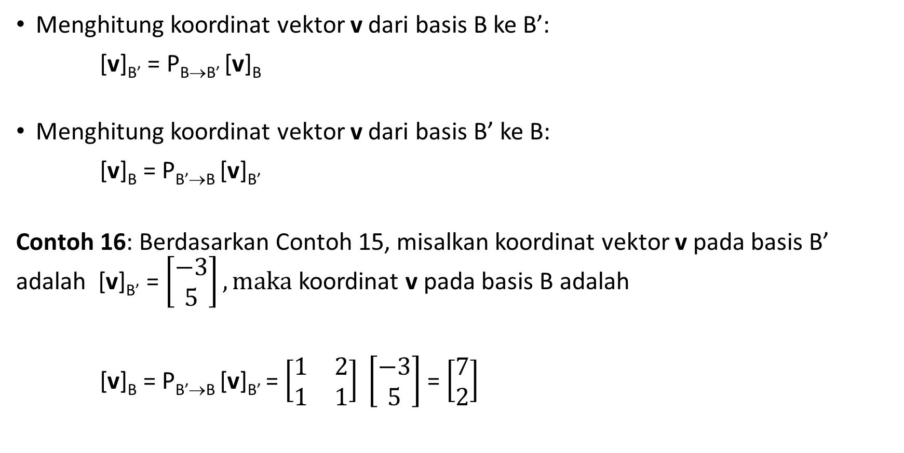
Menghitung koordinat vektor v dari basis B ke B’:
[v]_{B’} = P_{B→B’} [v]_{B}
Menghitung koordinat vektor v dari basis B’ ke B:
[v]_{B} = P_{B’→B} [v]_{B’}
Contoh 16: Berdasarkan Contoh 15, misalkan koordinat vektor v pada basis B’ adalah [v]_{B’} = $\left[\begin{matrix}−3 \\ 5\end{matrix}\right], maka$ koordinat v pada basis B adalah
[v]_{B} = P_{B’→B} [v]_{B’} = $\left[\begin{matrix}1 & 2 \\ 1 & 1\end{matrix}\right] \left[\begin{matrix}−3 \\ 5\end{matrix}\right]$ = $\left[\begin{matrix}7 \\ 2\end{matrix}\right]$

Slide 19
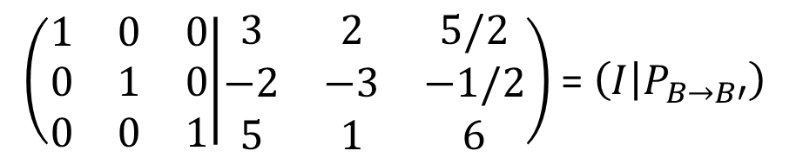
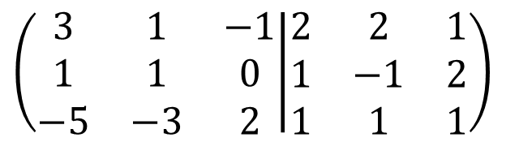

Contoh 17 (soal kuis 2 tahun 2019): Diketahui basis B = {u₁, u₂, u₃} dan basis B’ = {u’₁, u’₂, u’₃} sebagai berikut: u₁ = (2, 1, 1), u₂ = (2, –1, 1), u₃ = (1, 2, 1) dan
u’₁ = (3, 1, –5), u’₂ = (1, 1, –3), u’₃ = (–1, 0, 2).
Tentukan matriks transisi dari B ke B’
Tentukan matriks transisi dari basis standard ke B
Tentukan matriks transisi dari basis standard ke B’
Tentukan koordinat vektor w pada basis B, jika koordinat W pada basis standard (S) adalah (w)_{S} = (–5, 8, –5).
Jawaban:
Matriks transisi dari B ke B’:
$\left(\begin{matrix}3 & 1 & −1 \\ 1 & 1 & 0 \\ −5 & −3 & 2\end{matrix} | \begin{matrix}2 & 2 & 1 \\ 1 & −1 & 2 \\ 1 & 1 & 1\end{matrix}\right)$
OBE
$\left(\begin{matrix}1 & 0 & 0 \\ 0 & 1 & 0 \\ 0 & 0 & 1\end{matrix} | \begin{matrix}3 & 2 & 5/2 \\ −2 & −3 & −1/2 \\ 5 & 1 & 6\end{matrix}\right)$ = $\left(I | P_{B→B′}\right)$
$\left[\begin{matrix}3 & 2 & 5/2 \\ −2 & −3 & −1/2 \\ 5 & 1 & 6\end{matrix}\right]$
Jadi, matriks transisi P_{B→B’} =

Slide 20
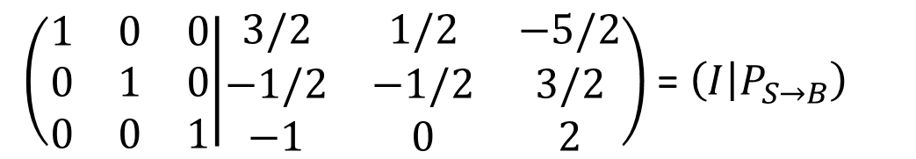

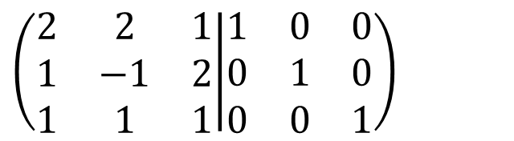
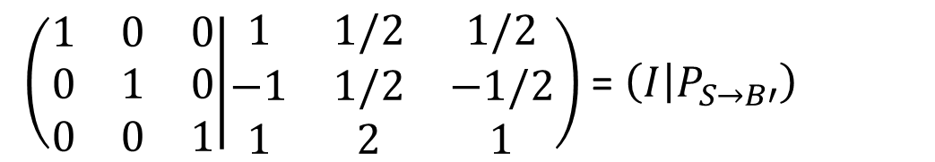
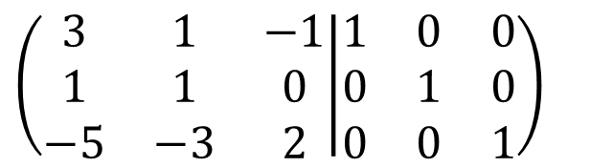

(b) Matriks transisi dari basis standard ke basis B
(c) Matriks transisi dari basis standard ke basis B’
$\left(\begin{matrix}2 & 2 & 1 \\ 1 & −1 & 2 \\ 1 & 1 & 1\end{matrix} | \begin{matrix}1 & 0 & 0 \\ 0 & 1 & 0 \\ 0 & 0 & 1\end{matrix}\right)$
$\left(\begin{matrix}1 & 0 & 0 \\ 0 & 1 & 0 \\ 0 & 0 & 1\end{matrix} | \begin{matrix}3/2 & 1/2 & −5/2 \\ −1/2 & −1/2 & 3/2 \\ −1 & 0 & 2\end{matrix}\right)$ = $\left(I | P_{S→B}\right)$
OBE
$\left[\begin{matrix}3/2 & 1/2 & −5/2 \\ −1/2 & −1/2 & 3/2 \\ −1 & 0 & 2\end{matrix}\right]$
Jadi, matriks transisi P_{S→B} =
$\left(\begin{matrix}3 & 1 & −1 \\ 1 & 1 & 0 \\ −5 & −3 & 2\end{matrix} | \begin{matrix}1 & 0 & 0 \\ 0 & 1 & 0 \\ 0 & 0 & 1\end{matrix}\right)$
OBE
$\left(\begin{matrix}1 & 0 & 0 \\ 0 & 1 & 0 \\ 0 & 0 & 1\end{matrix} | \begin{matrix}1 & 1/2 & 1/2 \\ −1 & 1/2 & −1/2 \\ 1 & 2 & 1\end{matrix}\right)$ = $\left(I | P_{S→B′}\right)$
$\left[\begin{matrix}1 & 1/2 & 1/2 \\ −1 & 1/2 & −1/2 \\ 1 & 2 & 1\end{matrix}\right]$
Jadi, matriks transisi P_{S→B’} =
20

Slide 21
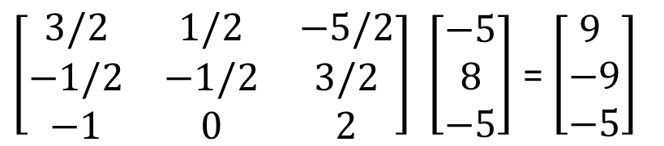
(d) Koordinat vektor w pada basis B, jika koordinat w pada basis standard adalah [w]_{S} = (–5, 8, –5) dihitung sebagai beriku:
$\left[\begin{matrix}3/2 & 1/2 & −5/2 \\ −1/2 & −1/2 & 3/2 \\ −1 & 0 & 2\end{matrix}\right]$ $\left[\begin{matrix}−5 \\ 8 \\ −5\end{matrix}\right]$ = $\left[\begin{matrix}9 \\ −9 \\ −5\end{matrix}\right]$

Slide 22
Latihan (Kuis 2021)
Misalkan B1 = {u1, u2} dan B2 = {v1, v2} adalah basis-basis untuk ruang vektor R2, yang dalam hal ini u1 = (2, 2), u2 = (4, -1), v1 = (1, 3) dan v2 = (-1, -1)
Tentukan matriks transisi dari B1 ke B2
Tentukan koordinat vektor w = (5, -3) relatif pada basis B1 lalu gunakan matriks transisi dari B1 ke B2 untuk menghitung koordinat vektor w relatif pada basis B2
Lalu tentukan vektor w dengan basis B2 tersebut.

Slide 23
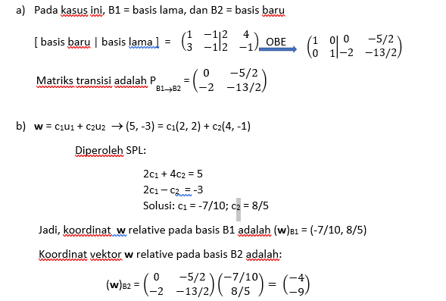
Jawaban:

Slide 24
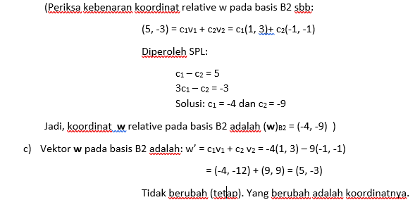

Slide 25
Bersambung ke Bagian 3

